Slide 1
29 JUNHO 2021
O Quadro internacional para a integração do género e das alterações climáticas
TARA DANIEL
GESTORA DE PROGRAMA
WOMEN'S ENVIRONMENT AND DEVELOPMENT ORGANIZATION (WEDO)

Slide 2
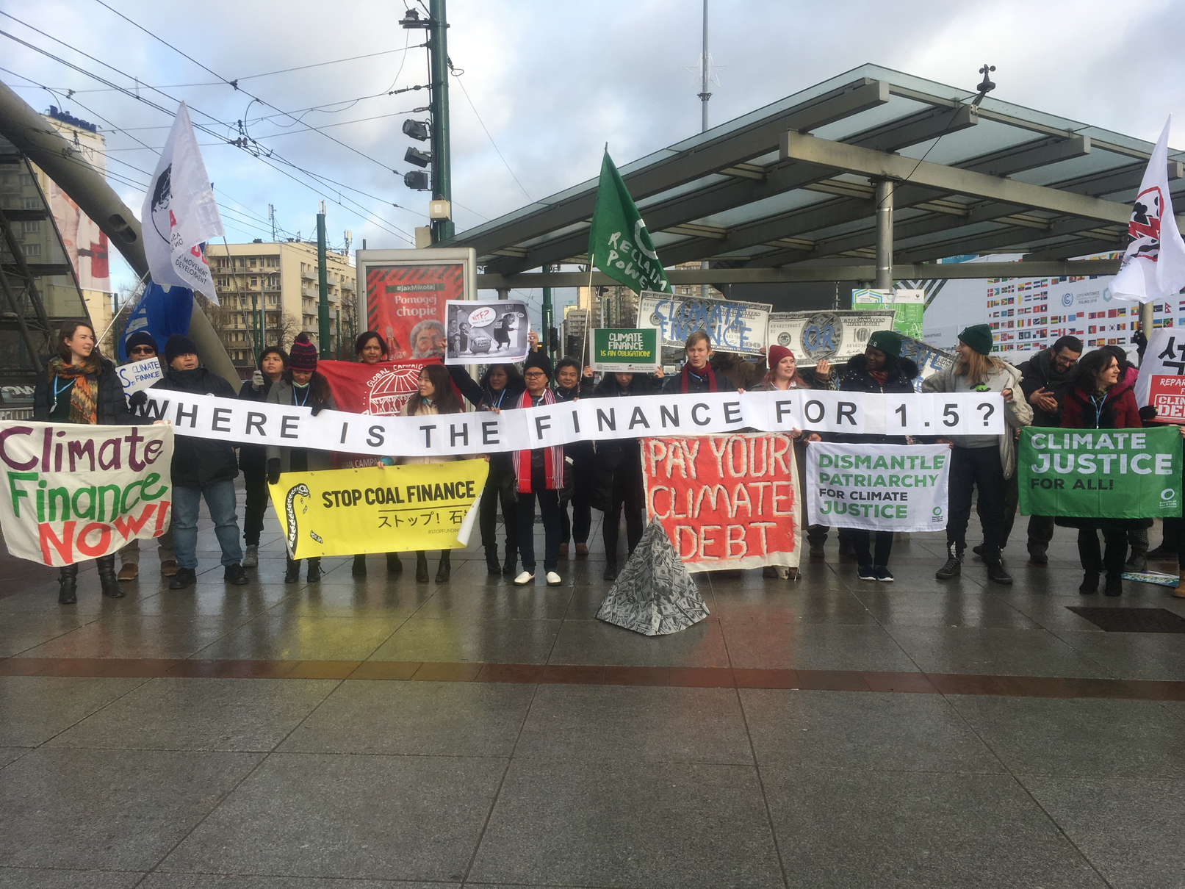
PERGUNTAS
Como é que as políticas internacionais reconhecem a importância da igualdade de género nas acções para o clima?
Como é que o financiamento para o clima pode ser sensível ao género?
Que oportunidades existem para integrar a igualdade de género no financiamento para o clima?

Slide 3
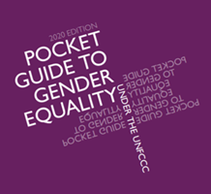
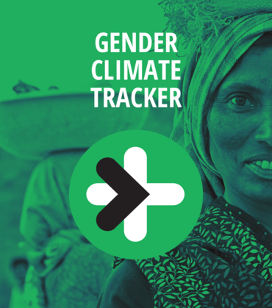
O GÉNERO E AS ALTERAÇÕES CLIMÁTICAS NO ÂMBITO DA CNUAC
2015: Acordo de Paris
Conscientes de que as alterações climáticas constituem uma preocupação comum para toda a humanidade, as partes devem, ao tomar medidas para fazer face às alterações climáticas, respeitar, promover e ter em conta as respectivas obrigações em matéria de direitos humanos, direito à saúde, direitos dos povos indígenas, das comunidades locais, dos migrantes, das crianças, das pessoas com deficiência e das pessoas em situações vulneráveis e o direito ao desenvolvimento, bem como a igualdade de género, o empoderamento das mulheres e a equidade entre gerações
80+ mandatos relativos ao género na CNUAC
Nos domínios da tecnologia, da capacitação, das finanças
Programa de trabalho reforçado de Lima e plano de acção
Adoptado na COP25 em 2019

Slide 4
ACTIVIDADES DO PLANO DE ACÇÃO PARA O GÉNERO
D.1 Partilhar experiências e apoiar a capacitação no domínio dos orçamentos para o género, a saber, em relação à integração da orçamentação sensível ao género nos orçamentos nacionais para promover politicas, planos, estratégias e acções para o clima sensíveis ao género, conforme apropriado.
D.2 Realizar acções de sensibilização a respeito do apoio financeiro e técnico disponível para a promoção e o reforço da integração do género nas politicas, nos planos, nas estratégias e nas acções para o clima sensíveis ao género, conforme apropriado, incluindo boas práticas para facilitar o acesso ao financiamento para o clima pelas organizações de base de mulheres, populações indígenas e comunidades locais
As partes, o secretariado e as organizações relevantes todas têm responsabilidades e oportunidades, como as contribuições e uma reunião de grupo de peritos.

Slide 5
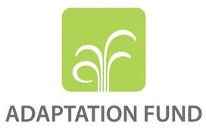
FUNDOS PARA O CLIMA NO ÂMBITO DA CNUAC
814 milhões disponibilizados para 118 projectos
30+ entidades nacionais de implementação
Fundo para os Países Menos Desenvolvidos e Fundo Especial para as Alterações Climáticas : mais de $2 mil milhões disponibilizados
1,000+ projectos de mitigação em 160 países:
$4.2 mil milhões disponibilizados
8,4 mil milhões disponibilizados para 173 projectos, 68 em Africa
~50 Entidades de Acesso Directo (nacionais)

Slide 6
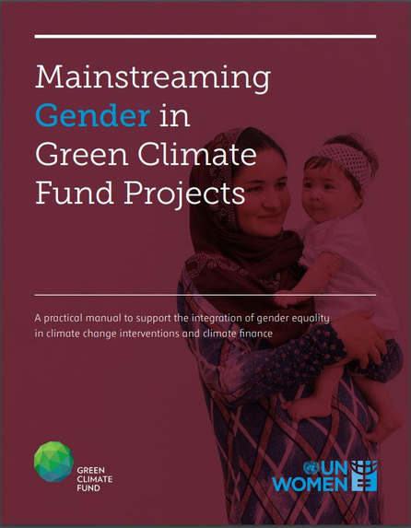
FUNDO DE ADAPTAÇÃO
FUNDO VERDE PARA O CLIMA
“O Fundo e os seus parceiros de implementação esforçar-se-ão por defender os direitos das mulheres enquanto direitos humanos universais e alcançar o objectivo da igualdade de género, a capacitação das mulheres e das raparigas e a igualdade de tratamento das pessoas, independentemente do género, incluindo a igualdade de oportunidades no acesso aos recursos e serviços do Fundo, em todas as acções do Fundo através de uma abordagem de integração do género”
“As considerações sobre a igualdade de género devem ser integradas em todo o ciclo de projectos para reforçar a eficácia das intervenções de mitigação e adaptação às alterações climáticas e garantir que ambos os géneros beneficiem ... A integração do género é fundamental em qualquer
intervenção num projecto e
não corresponde
necessariamente a custos
adicionais; na verdade,
a integração do género torna
as intervenções para o clima
mais eficazes e eficientes

Slide 7
RECURSOS
NATIONAL GENDER & CLIMATE CHANGE FOCAL POINTS
Benim | Burkina Faso | Burundi | Camarões | República Centro-Africana | Chade | Comores | Congo | Côte d’Ivoire | República Democrática do Congo | Essuatíni | Etiópia | Gabão | Guiné | Libéria | Madagáscar | Malawi | Mauritânia | Moçambique | Namíbia | Níger | Nigéria | República do Gana | São Tomé e Príncipe | Senegal | Serra Leoa | África do Sul | Sudão Togo | Uganda | Zâmbia | Zimbabwe
ORIENTAÇÕS PARA ELABORAÇÃO DE PLANOS E POLÍTICAS
ORGANIZAÇÕES DE DEFESA DA MULHER E DO GÉNERO

